Slide 1
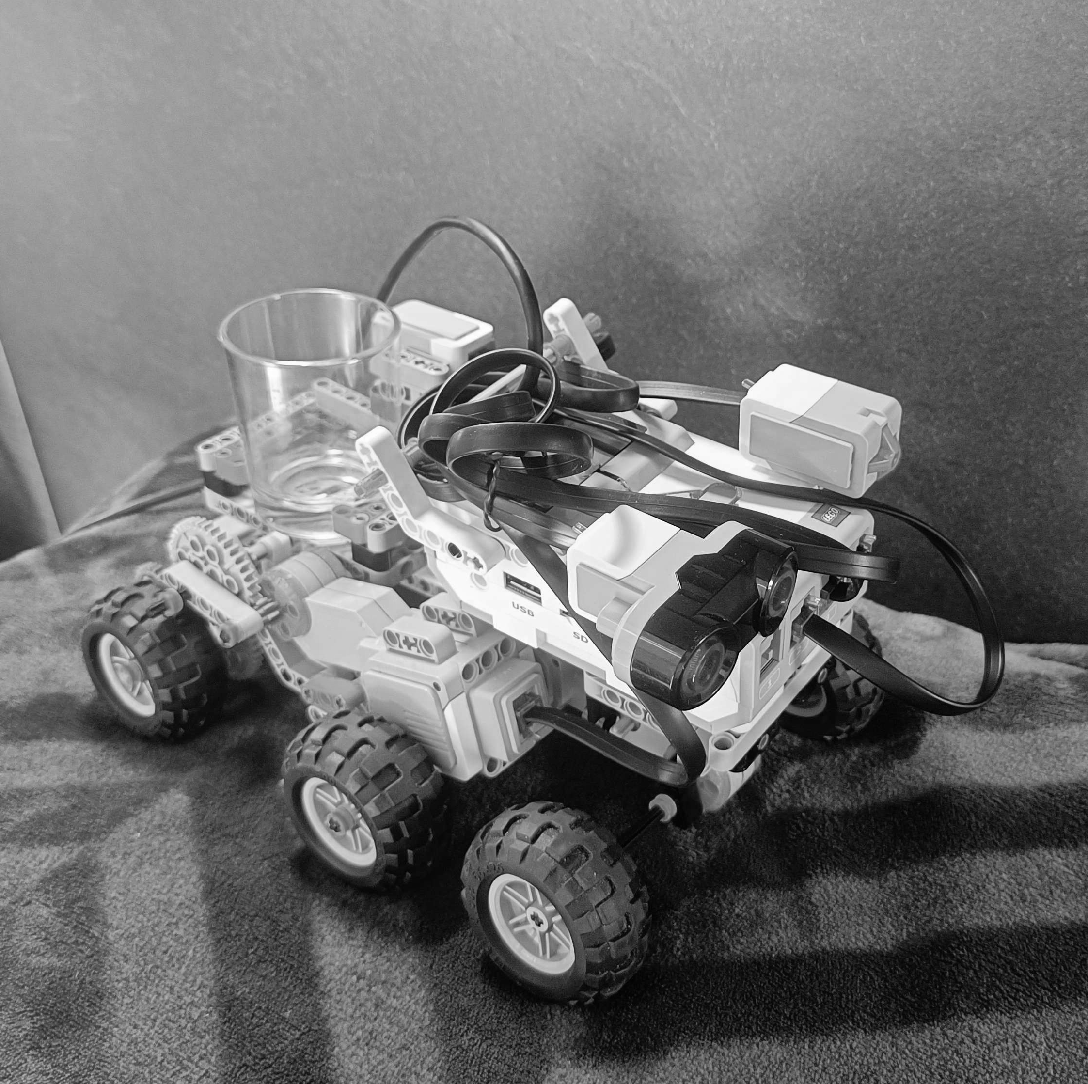

BAR Bot-EV03
Florian Wall
Rafael Roßmann
Matthias Prinster
WWW.FH-KAERNTEN.AT

Slide 2



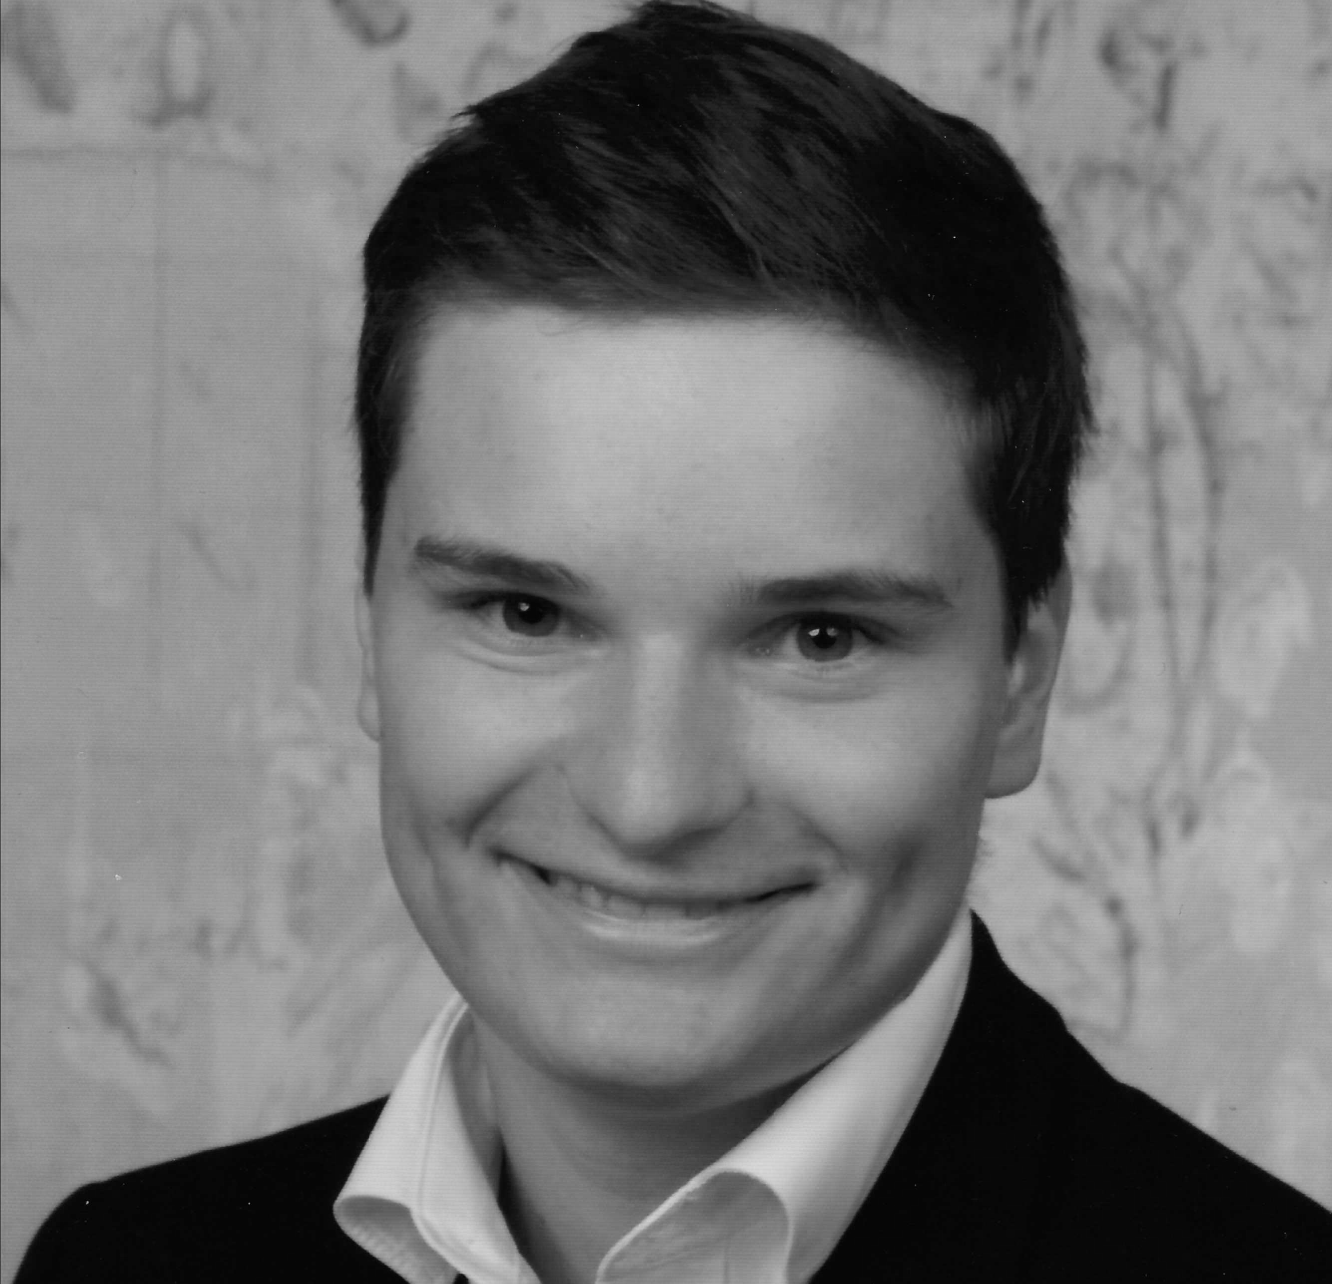


Unser Team
Matthias Prinster
Rafael Roßmann
Florian Wall
WWW.FH-KAERNTEN.AT

Slide 3
Aufgabenstellung
Geländefahrzeug fährt auf hügeliger Strecke
Balancierung eines Glas auf einer Plattform
Hinderniserkennung
WWW.FH-KAERNTEN.AT

Slide 4
Agenda
01
02
03
04
Sensoren und Aktoren
Fahrlogik und Regelung
Probleme und Fazit
State-machine
WWW.FH-KAERNTEN.AT

Slide 5
01
Sensoren und Aktoren
WWW.FH-KAERNTEN.AT

Slide 6
Hardware
EV3 Brick | Basis
Motor-A (Groß) | Balance Motor
Motor-B (Groß) | Frontantrieb
Motor-C (Mittel) | Heckantrieb
Touch Sensor | Start / Stop
Ultraschall Sensor | Hinderniserkennung
Gyrosensor | Lagebestimmung
Für mehr Informationen: Lego
WWW.FH-KAERNTEN.AT

Slide 7
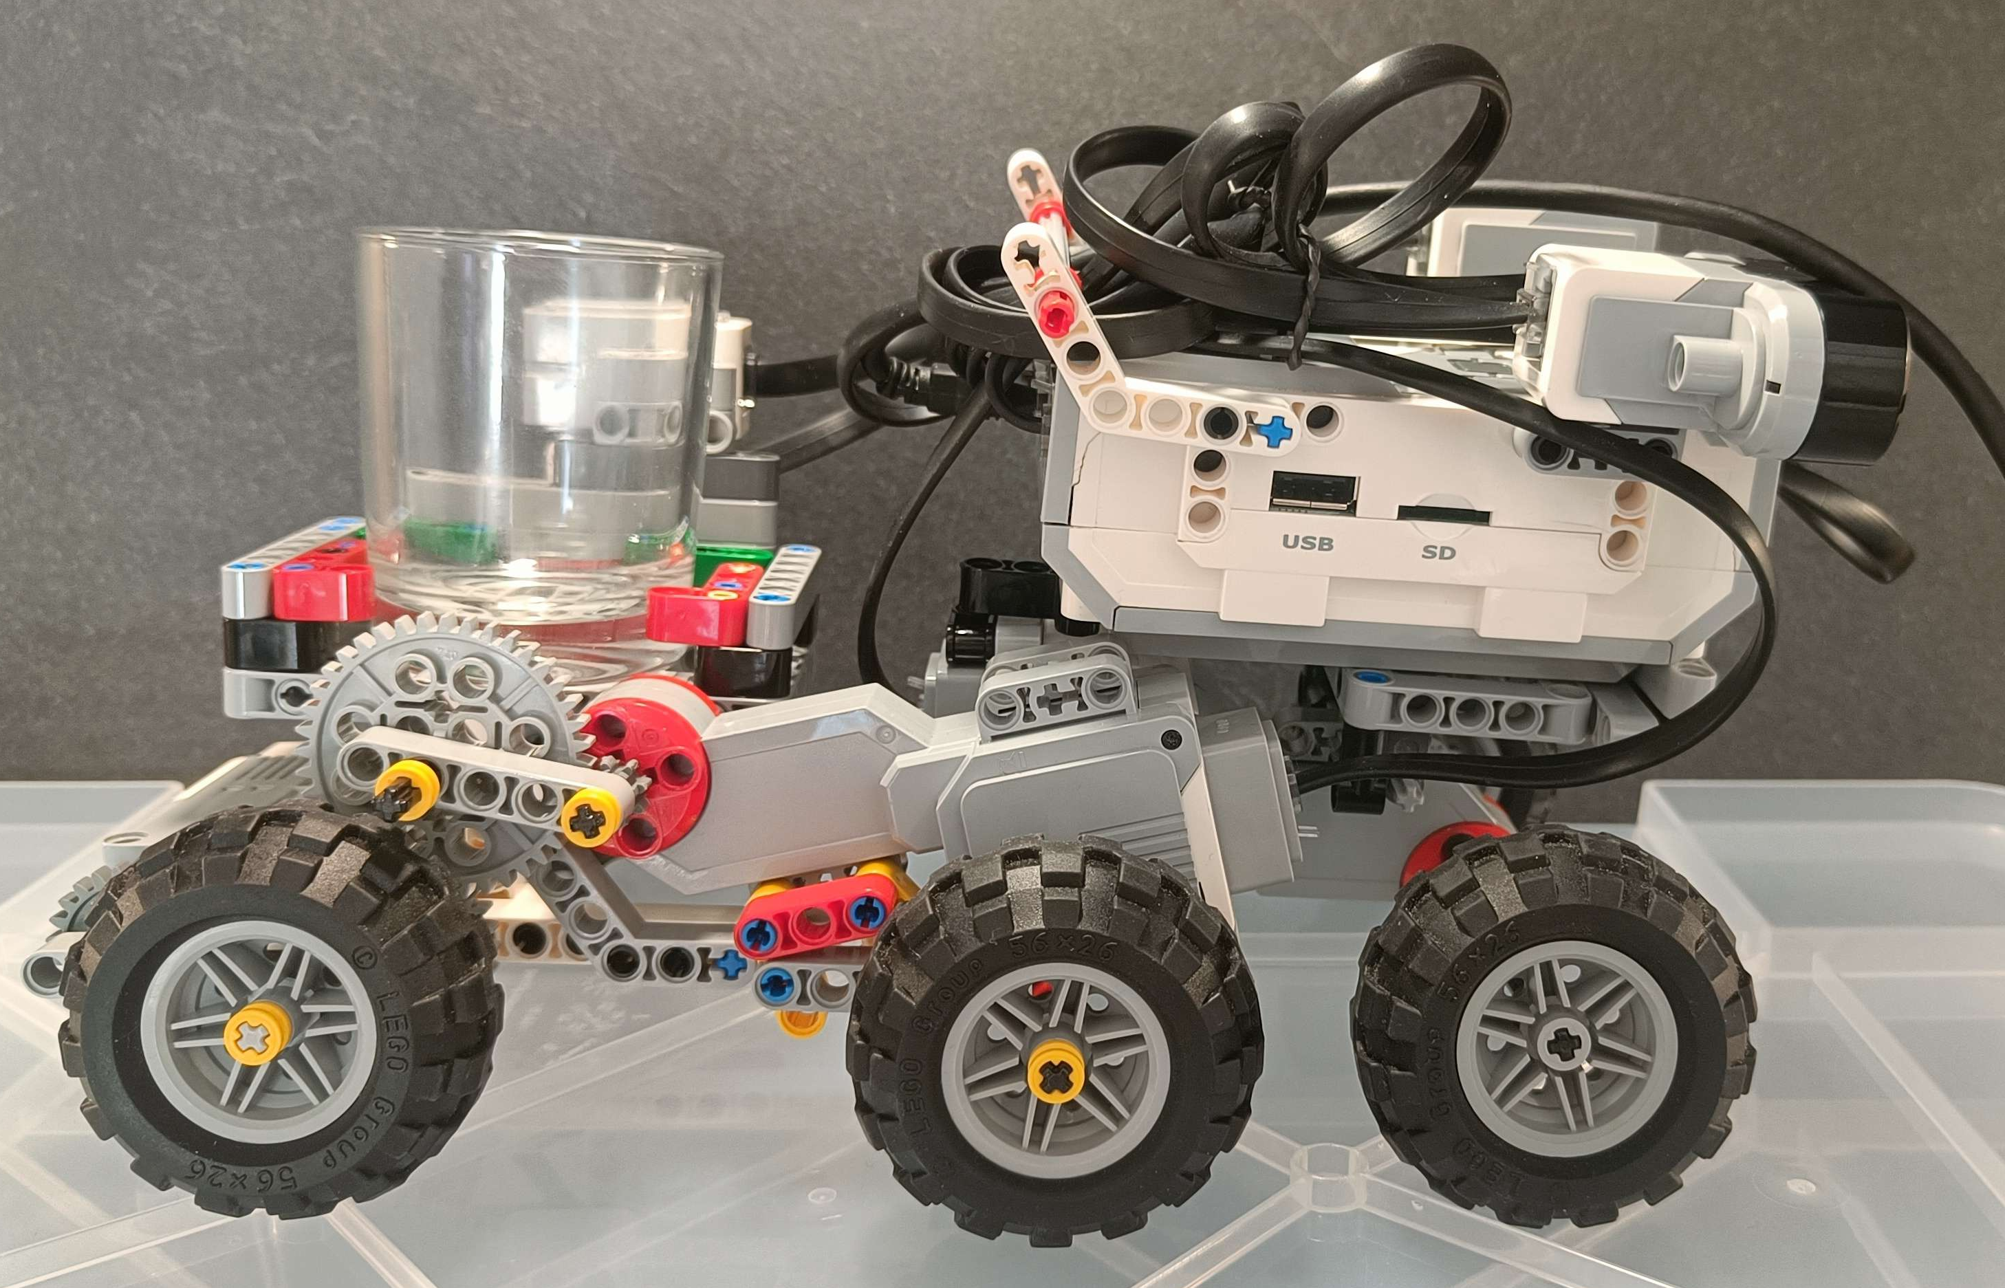
Aufbau Bar Bot
Touch Sensor
Gyrosensor
Ultraschall Sensor
Motor C (mittel)
Motor A (groß)
Motor B (groß)
WWW.FH-KAERNTEN.AT

Slide 8
02
State-machine
WWW.FH-KAERNTEN.AT

Slide 9
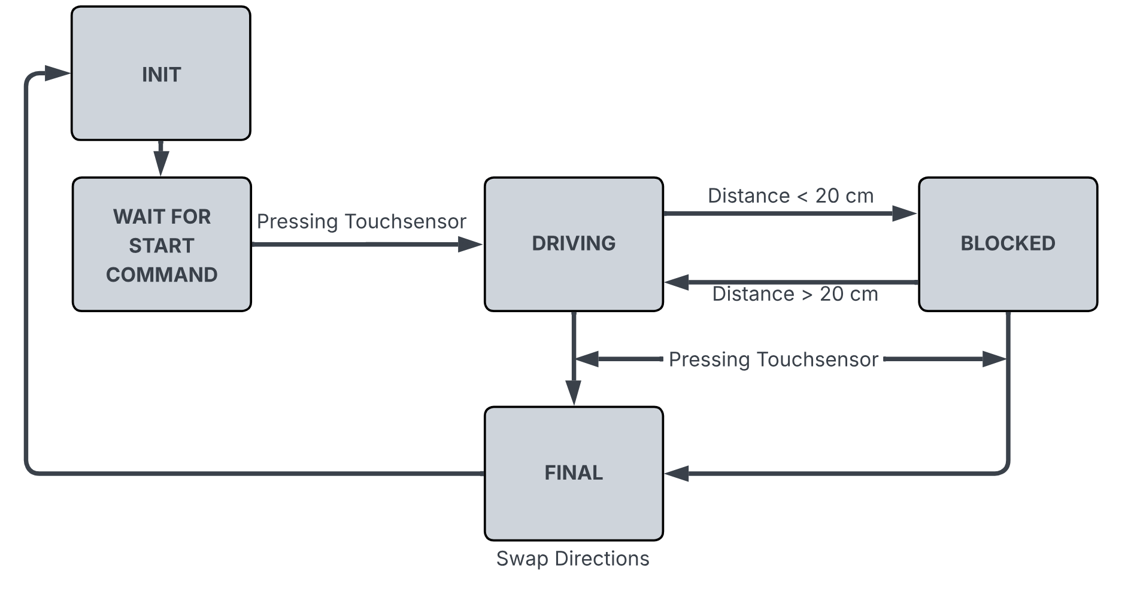
Statemachine
WWW.FH-KAERNTEN.AT

Slide 10
Statemachine
Wait for Start
Driving
Warten auf Touch-Sensor
Rücksetzen der Motorrotation
Start der Antriebsmotoren
Visuelles/Akustisches Feedback
Belscheunigungsregelung
Drehzahlregelung
Erfassung Sensor/Fahrdaten
Überwachung Hindernisse
Blocked
Final
Entschleunigungregelung
Warten auf Touch-Sensor
Überwachung Hindernisse
Wechsel Driving/Final State
Sanftes Abbremsen und Motorstop
Auswertung/Ausgabe der Fahrdaten
Richtungswechsel
Rückkehr in den Initialzustand
WWW.FH-KAERNTEN.AT

Slide 11
03
Fahrlogik und Regelung
WWW.FH-KAERNTEN.AT

Slide 12
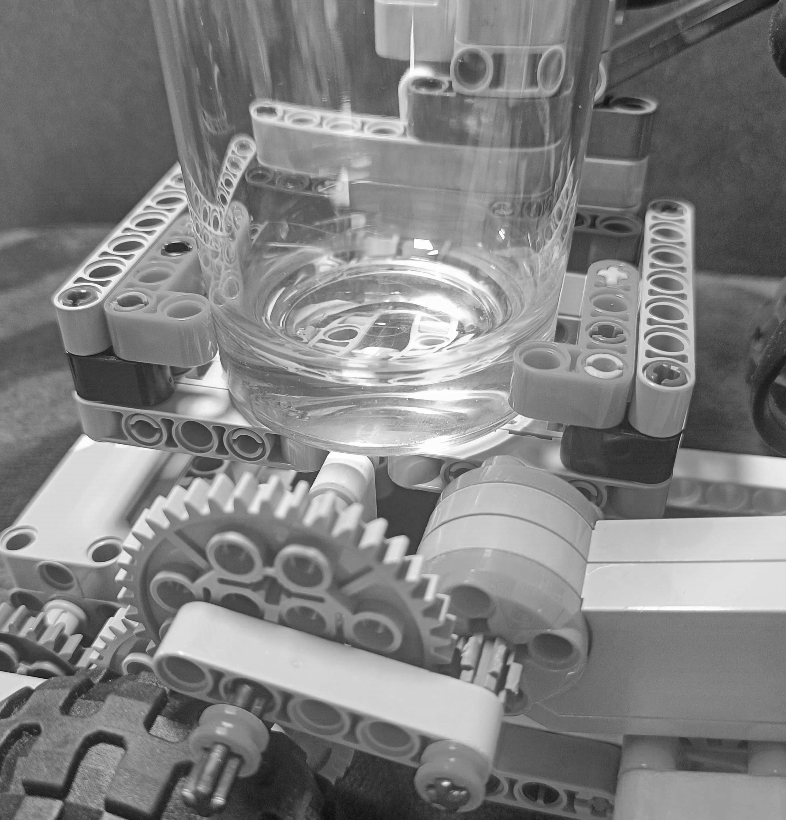
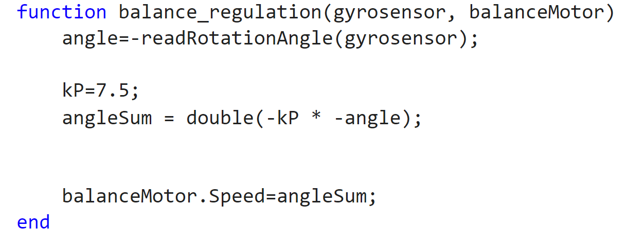
Balancer
Hält die Flüssigkeit gerade.
WWW.FH-KAERNTEN.AT

Slide 13
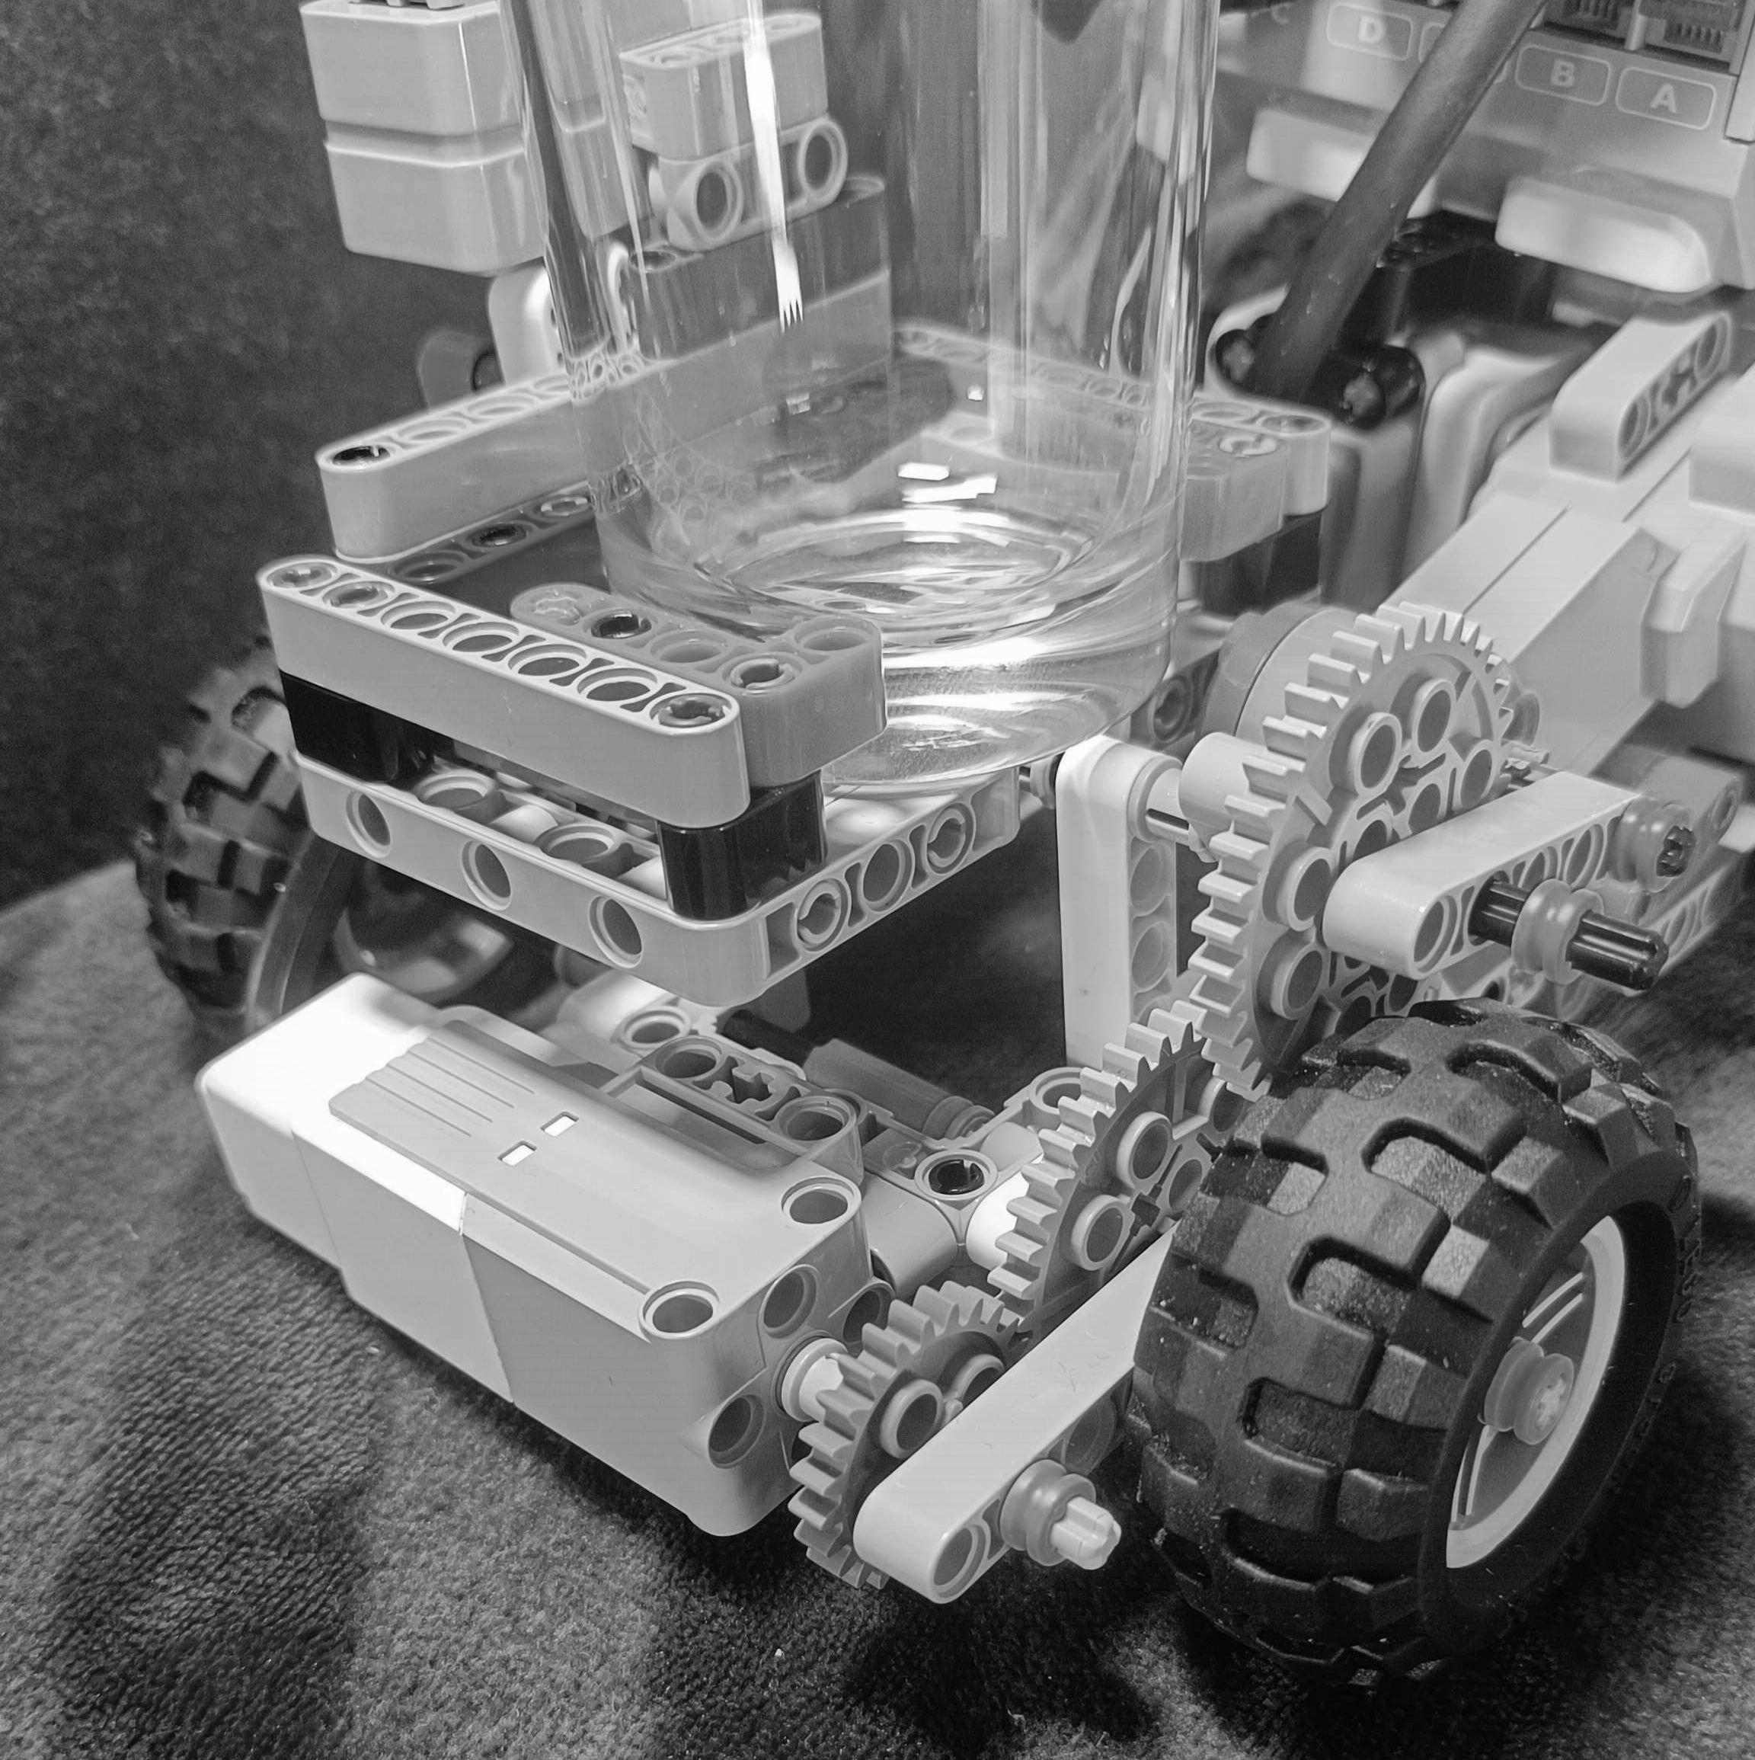
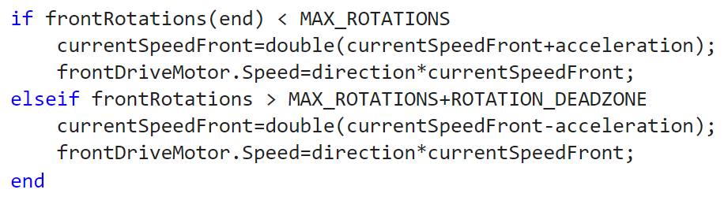
Drehzahlregelung und Beschleunigung
Stellt sicher, dass bei positiver Steigung ausreichend Kraft und bei negativer Steigung keine übermäßige Kraft aufgebracht wird.
WWW.FH-KAERNTEN.AT

Slide 14
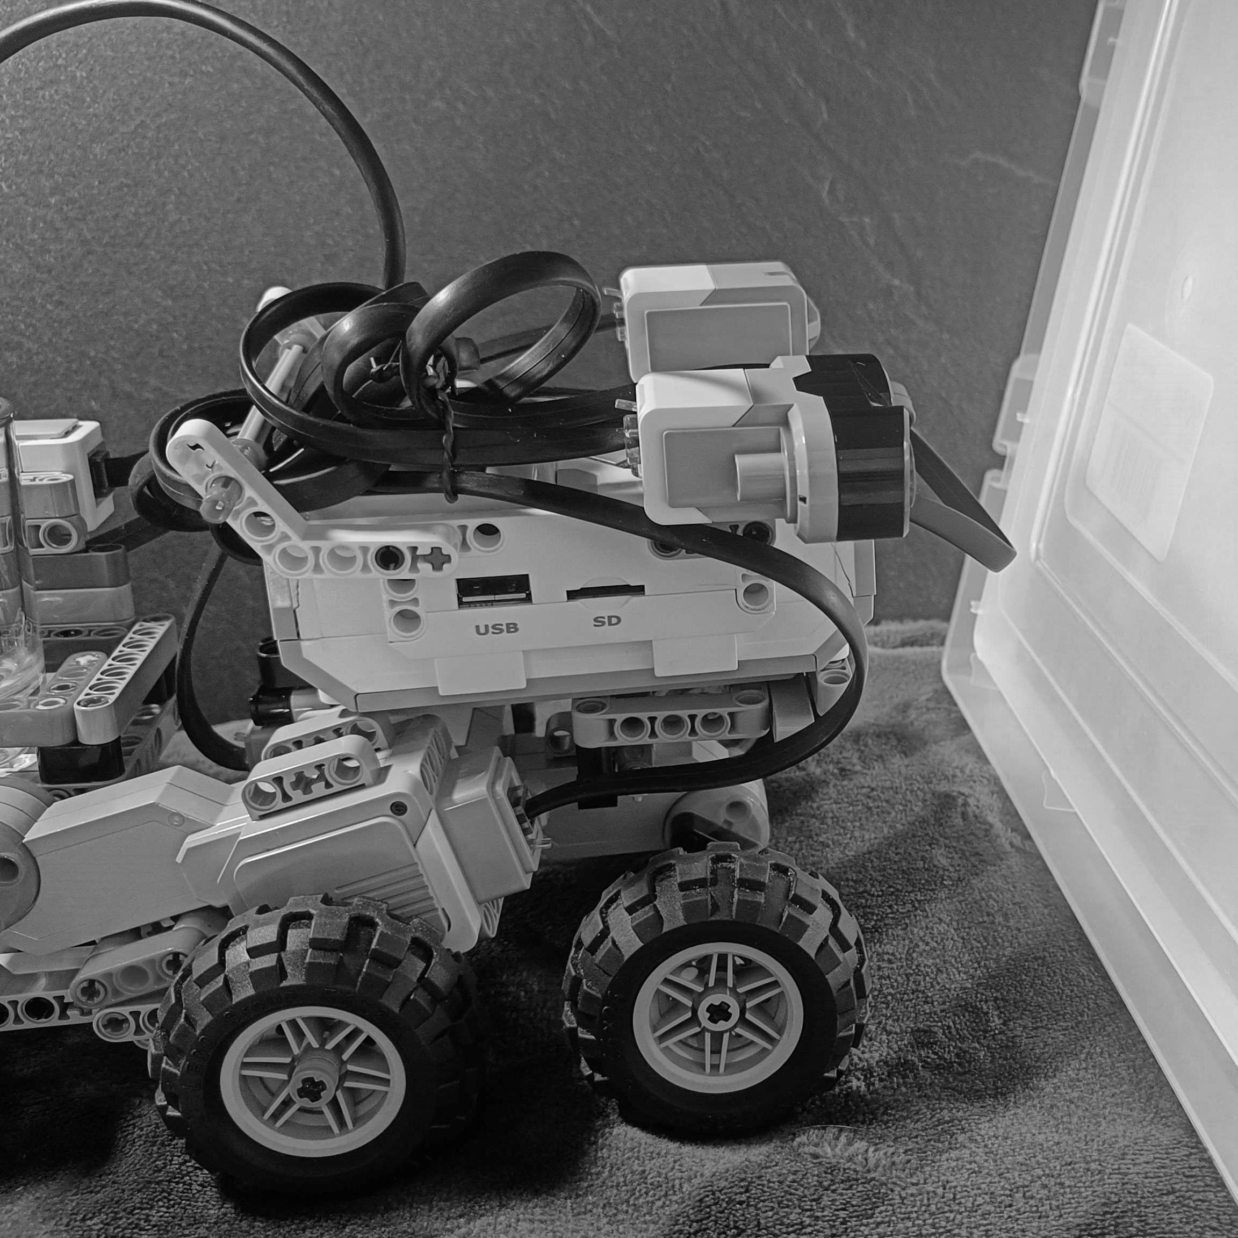
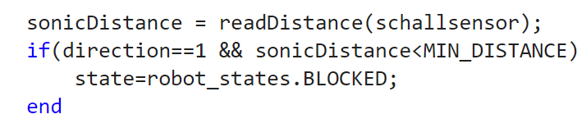
Hinderniserkennung
Roboter hält kontrolliert vor Hindernis.
BLOCKED:
Rotes Licht
Langsam Entschleunigung
Balanceregelung immer Aktiv
WWW.FH-KAERNTEN.AT

Slide 15
04
Probleme und Fazit
WWW.FH-KAERNTEN.AT

Slide 16
Probleme
Motorauswahl
Anfahrmoment
Drehzahlregelung
Mittlerer Motor war zu schwach für Balancer
Beim Start ist Wasser nach hinten gekippt
Bei einer negativen Steigung hat der Bar-Bot zu schnell beschleunigt
WWW.FH-KAERNTEN.AT

Slide 17
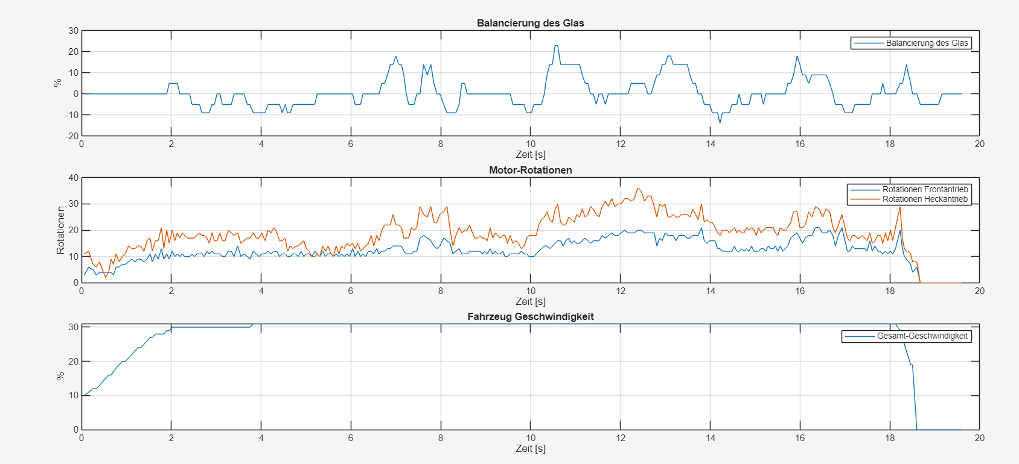
WWW.FH-KAERNTEN.AT

Slide 18
LIVE DEMO

Slide 19


